Slide 1


Soirée-débat du 10.12.25 à JARVILLE (54)
Dans le cadre du Projet porté par 3 associations régionales d’histoire :

Slide 2


Slide 3
Perceptions et usages de la Sécurité Sociale
Dans le quartier « La Californie »
de JARVILLE

Slide 4
Un petit détour historique et sociologique
Contexte du sondage (Denis Poisson)
Un petit détour historique (Jacques Bergeret)
Quelques bases sociologiques (Thibaut Besozzi)

Slide 5
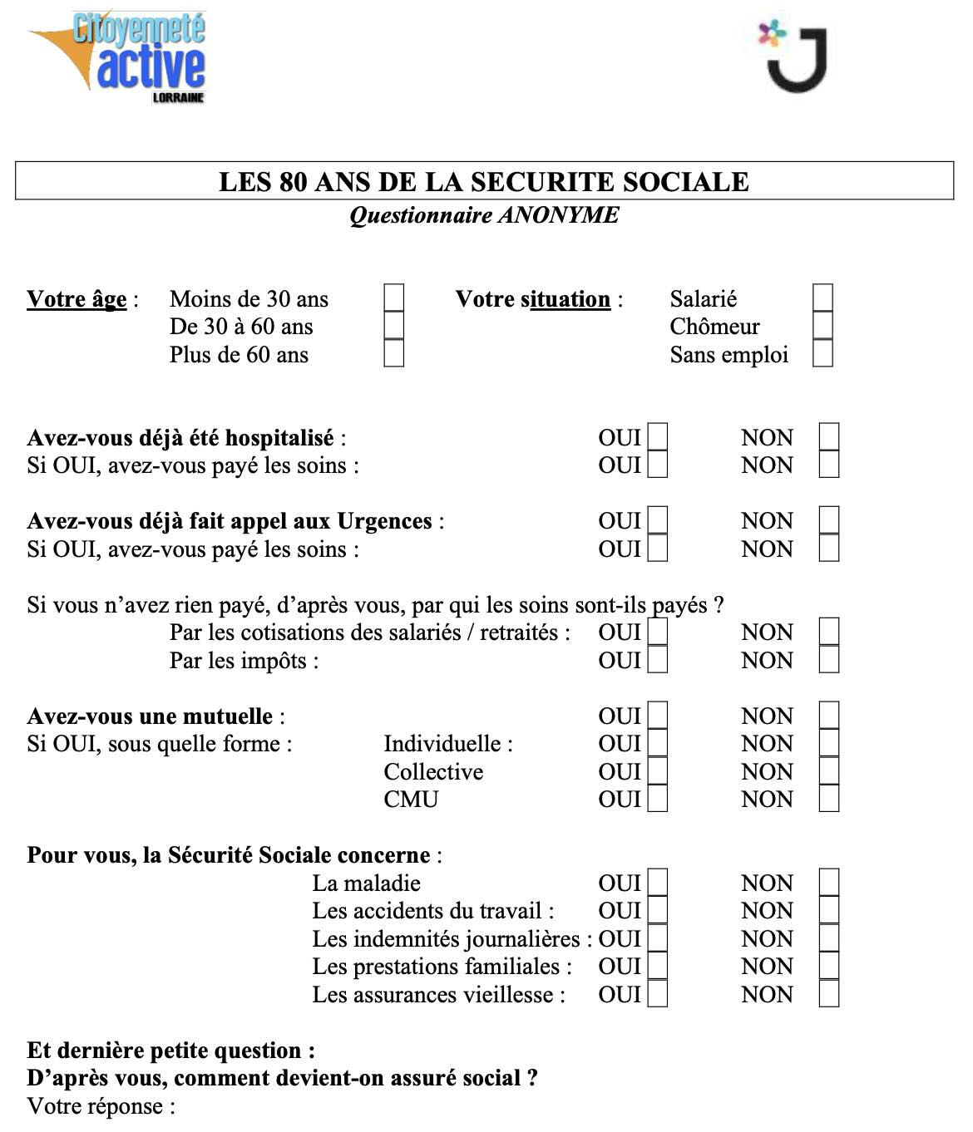
Le questionnaire
Distribué
en juin 2025
130 répondants (soit 8% de la population du quartier)
42 personnes de moins de 30 ans
67 personnes entre 30 ans et 60 ans
21 personnes de plus de 60 ans
42% de salariés
45% sans emploi
14% de retraités

Slide 6
Perception des coûts de santé : qui paie ?
68% des répondants ont eu
recours à l’hospitalisation :
54% des répondants ont eu
Recours aux Urgences :

Slide 7
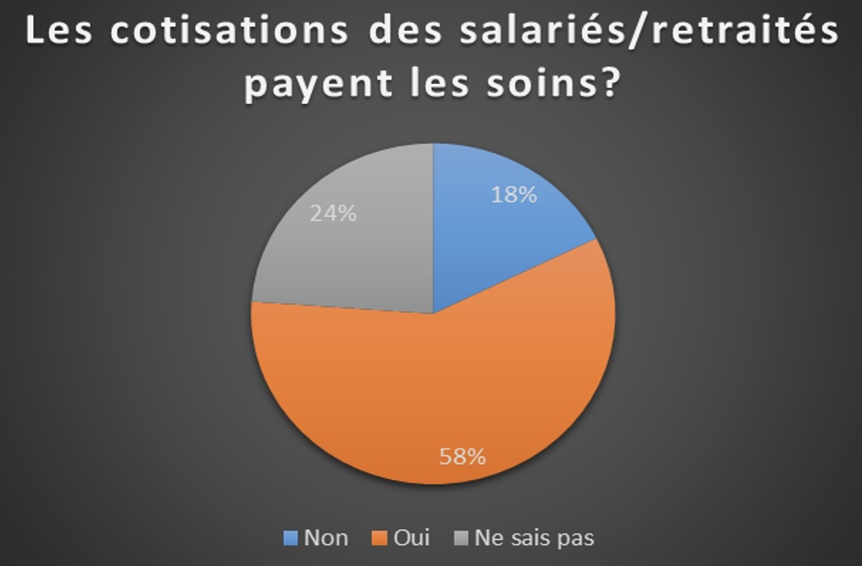
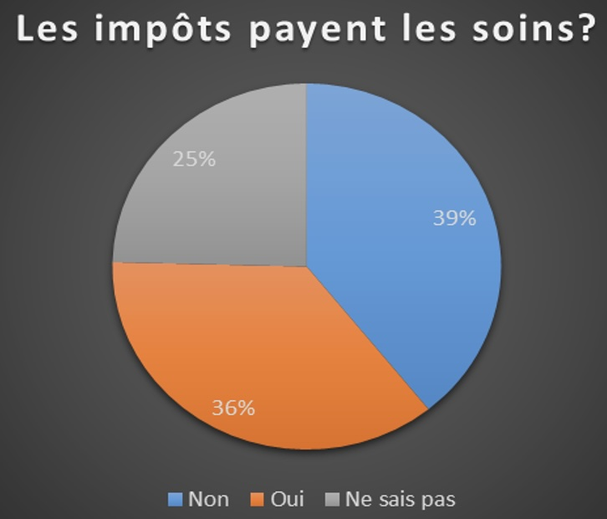
Perception des coûts de santé : qui paie ?

Slide 8
QUIZZ : Comment sont financés les soins d’hospitalisation et d’Urgence ?
Par les impôts ?
Par les cotisations sociales des salariés et retraités ?

Slide 9
Quelle Mutuelle ont les répondants ?
Plus de 10% de non-recours
à la Complémentaire Santé
Solidaire (CSS)
Un fort taux de CSS (dans un Quartier Politique de la Ville)

Slide 10
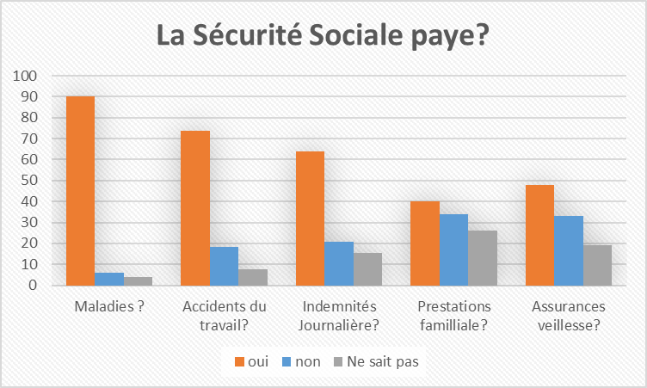
La Sécurité Sociale paie pour quoi ?

Slide 11
La Sécurité Sociale paie pour quoi ?
La maladie (les soins) ? (CPAM)
Les accidents du travail (revenu de remplacement et soins) ? (CPAM)
Les indemnités journalières (revenu d’arrêt maladie) ? (CPAM)
Les prestations familiales (« les allocs ») ? (CAF)
Les assurances vieillesse (la retraite) ? (CARSAT)

Slide 12
Comment on devient assuré social ?
Ne sait pas (49%)
Par le travail (18%) : OUI (l’employeur effectue automatiquement l’inscription)
Par la nationalité française (être citoyen, avoir des « papiers » …) : 19% (mais NON, la nationalité ne suffit pas)
Des réponses marginales et erronées :
Être majeur : 4%
Avoir la Carte Vitale : 6%
Sur simple demande : 6%

Slide 13
Comment on devient assuré social ?
Nous sommes « ayants droit », en tant que mineurs
Par le statut d’étudiant (au moment de l’inscription)
Par le statut de salarié (via l’employeur) ou d’indépendants (artisan, libéral, etc.)
Par le statut de demandeur d’emploi (au moment de l’inscription à France Travail)
Les étrangers non-étudiants, non-salariés, ont accès à l’AME (Aide Médicale d’État)

Slide 14
Merci !

